Slide 1
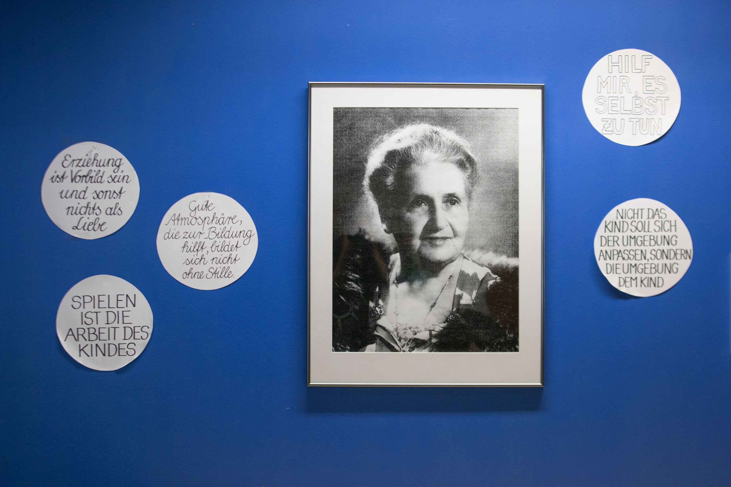
Montessorischule Hohenbrunn
Auf den nächsten Seiten erhalten Sie Informationen zu folgenden Themen:
Unsere 6 Buslinien
Unser Mittagessen
Unsere Betreuungsangebote
Unsere Gebühren
Unser Anmeldeverfahren für die 1. Klasse
Unser Anmeldeverfahren im Quereinstieg

Slide 2
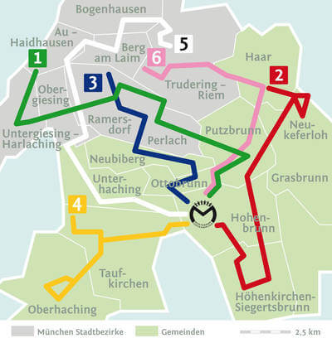
Unsere 6 Buslinien
Für unsere Schüler*innen sind 6 Buslinien im Münchner Südosten - morgens ab 7 Uhr (abhängig von der jeweiligen Haltestelle) und mittags um 13:25 Uhr - im Einsatz.
Fahrpläne und Haltestellen erhalten Sie in der Infomappe für die 1. Klasse sowie per Mailanfrage an mail@montessorischule-hohenbrunn.de.
Wir erheben pro Kind ein solidarisches Beförderungsgeld (50 €/Monat), welches halbjährlich eingezogen wird. Schüler*innen, die unsere Busse auf Grund der Entfernung des Wohnorts zur nächsten Buslinie nicht nutzen können, erhalten Fahrkarten für öffentliche Verkehrsmittel nach den Vorschriften über die Kostenfreiheit des Schulweges.

Slide 3
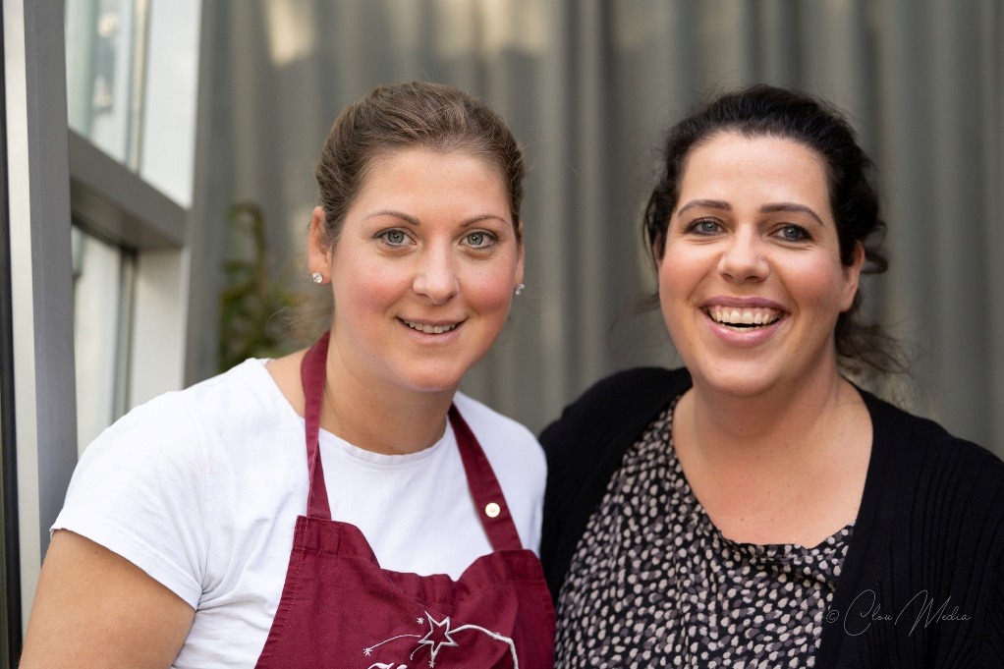
Unser Mittagessen
Von Montag bis Donnerstag bieten wir ein gesundes, biologisch-regionales und saisonales Mittagessen frisch zubereitet von unseren beiden Küchendamen an.
Das Essen besteht aus einem Hauptgang (an Fisch und Fleischtagen wird auch eine vegetarische Alternative angeboten) sowie einer Vor- oder Nachspeise und einem Salatbuffet.
Gern kann das Mittagessen an festen Tagen im Voraus gebucht werden. Mit dieser Festanmeldung kostet das Essen inklusive Getränken 5,00€ pro Tag.

Slide 4
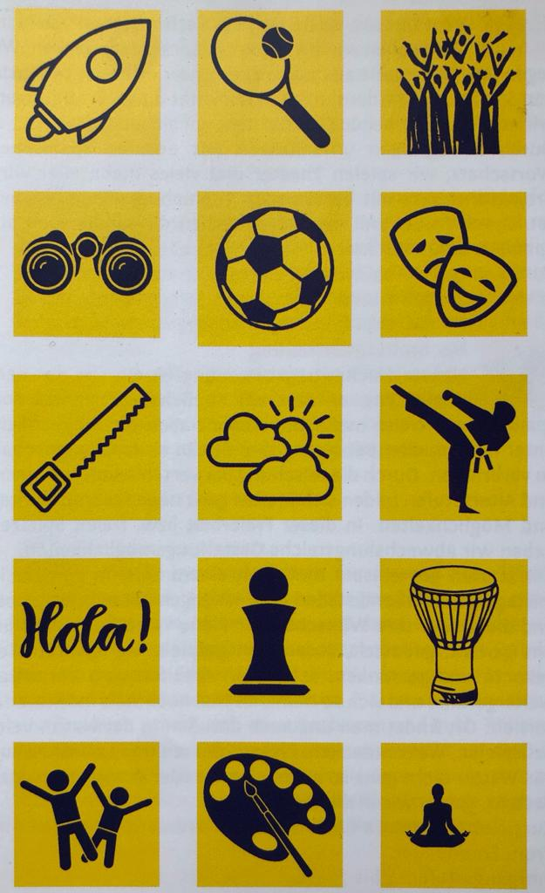
Unsere Betreuungsangebote Die Vormittagsbetreuung
Unsere Schüler*innen der 1. und 2. Klassen haben einmal wöchentlich verkürzten Unterricht bis 10:55 Uhr (ohne Schulbusanbindung). An welchem Wochentag der verkürzte Unterrichte für Ihr Kind stattfindet, erfahren Sie zu Schuljahresbeginn.
An diesen Tagen bietet unsere Schule von 10:55-13:15 Uhr eine Vormittagsbetreuung an. Diese wird, wie auch die Nachmittagsbetreuung, von unseren Erzieherinnen verantwortet.
Die Vormittagsbetreuung wird für das gesamte Schuljahr gebucht. Sie ist kostenpflichtig, der Betrag beläuft sich derzeit auf 135,00€ pro Halbjahr.

Slide 5
Unsere Betreuungsangebote Die Nachmittagsbetreuung
Unsere Nachmittagsbetreuung bieten wir montags bis donnerstags im Anschluss an das Mittagessen bis 16:30 Uhr an.
Es handelt sich um eine individuell betreute Freiarbeit, die sehr abwechslungsreich gestaltet ist. Schüler können sich nochmals in das Material vertiefen, Arbeiten vom Vormittag weiterführen, zusammen spielen, lesen, malen und basteln. Natürlich können sie sich auch in der Turnhalle oder im Freien nach Herzenslust austoben.
Die Nachmittagsbetreuung wird halbjährlich für feste Wochentage gebucht. Im Schuljahr 2022/23 fallen im Halbjahr pro gebuchtem Wochentag Kosten in Höhe von 173,00€ an.

Slide 6
Unsere Betreuungsangebote Die Nachmittagsangebote
Die Nachmittagsangebote unserer Schule umfassen Kurse aller Art: Musik, Kreativität, Sport, Forschen, Sprachen. Ausführliche Informationen finden Sie auf unserer Homepage unter https://www.montessorischule-hohenbrunn.de/unsere-schule/offene-ganztagsschule/nachmittagsangebote/.
Die Angebote sind teilweise kostenpflichtig und variieren im Preis je nach Dauer und Angebot, die Anmeldung erfolgt jeweils für ein Halbjahr. Gern können Sie für einen ersten Eindruck die Kursausschreibung des aktuellen Halbjahres unter mail@montessorischule-hohenbrunn.de anfordern.

Slide 7
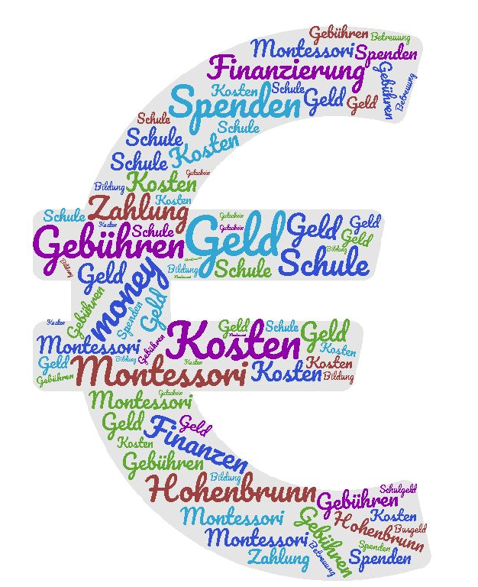
Unsere Gebühren
Zum Schuljahr 2023/2024 beträgt das Schulgeld:
für das erste Kind monatlich € 388,05
für Geschwisterkinder monatlich € 238,82
für das 4. Kind monatlich € 119,41
Zum Vertragsbeginn erheben wir ein einmaliges Schulgeld:
bei Eintritt zu Beginn der 1. Jahrgangsstufe € 600,00
für Quereinsteiger €1.200,00
Die Kosten für die solidarische Busbeförderung betragen:
monatlich € 50,00
Die Kosten für den Bildungsgutschein betragen:
jährlich pro Familie € 15,00
Optional kommen Kosten für Betreuung, Mittagessen und Kurse dazu

Slide 8
Unser Anmeldeverfahren für die 1. Klasse
Weitere Informationen zum Aufnahmeverfahren sowie die Anmeldeunterlagen erhalten Sie unter https://www.montessorischule-hohenbrunn.de/anmeldungen/das-aufnahmeverfahren/ oder lassen Sie sich unsere umfangreiche Infomappe zusenden.

Slide 9
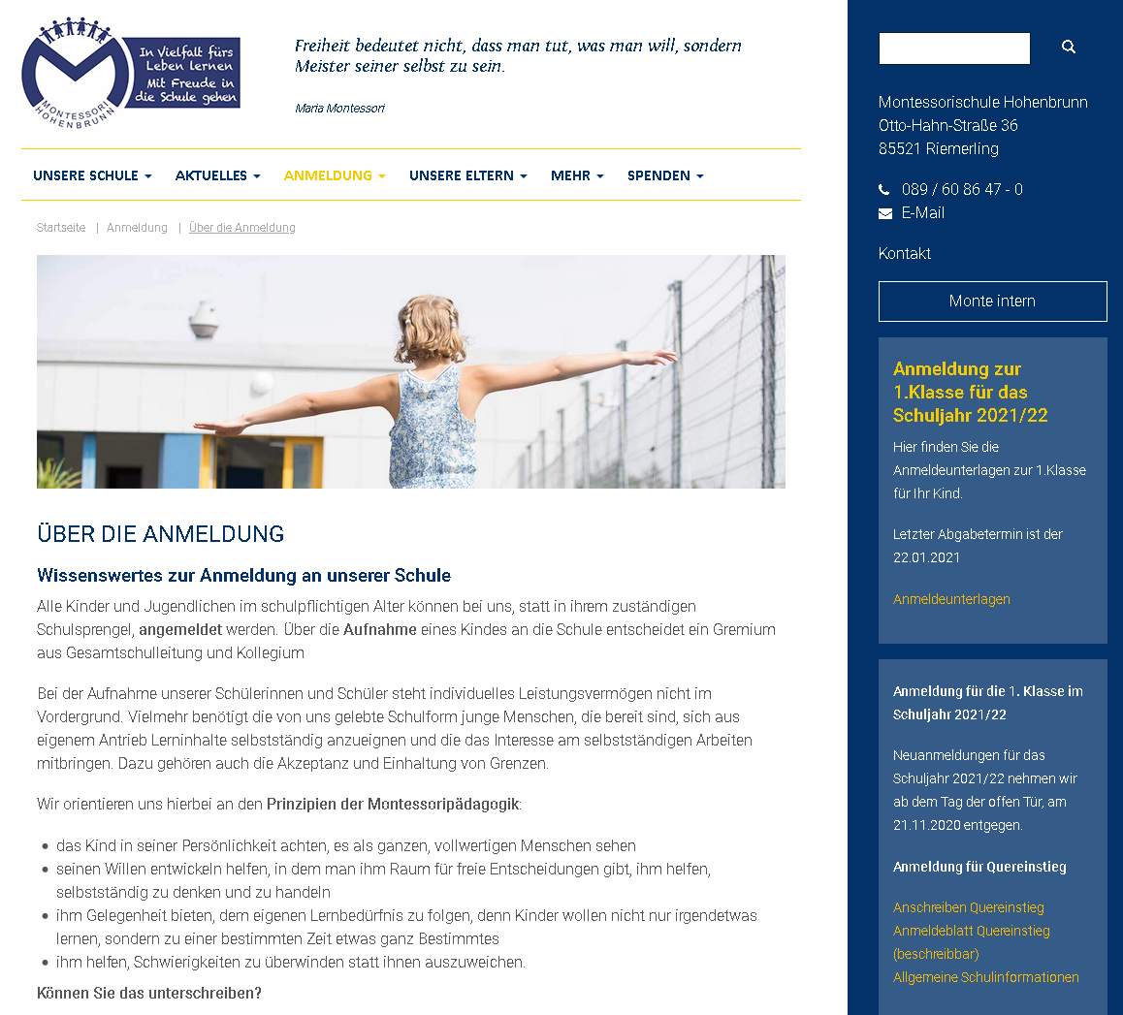
Unser Anmeldeverfahren im Quereinstieg
Sie können Ihr Kind gern jederzeit für den Quereinstieg in den Klassen 1 bis 4 bei uns anmelden. Aktuell haben wir leider keine freien Plätze. In den Klassen 5 bis 10 ist die Warteliste geschlossen und wir nehmen aktuell keine Anmeldungen entgegen.
Setzen Sie Ihr Kind auf unsere Warteliste und wir informieren Sie, sobald ein passender Platz frei wird.
Alle Informationen und Unterlagen zum Quereinstieg finden Sie auf unserer Homepage unter https://www.montessorischule-hohenbrunn.de/anmeldungen/ueber-die-anmeldung/ im blauen Balken auf der rechten Seite.

